Slide 1


ỦY BAN NHÂN DÂN QUẬN LONG BIÊN
TRƯỜNG TIỂU HỌC ĐÔ THỊ VIỆT HƯNG
BÀI GIẢNG ĐIỆN TỬ
KHỐI 3
MÔN: TIẾNG VIỆT

Slide 2




10
Bài đọc: Làm đơn xin cấp thẻ đọc sách

Slide 3


Slide 4
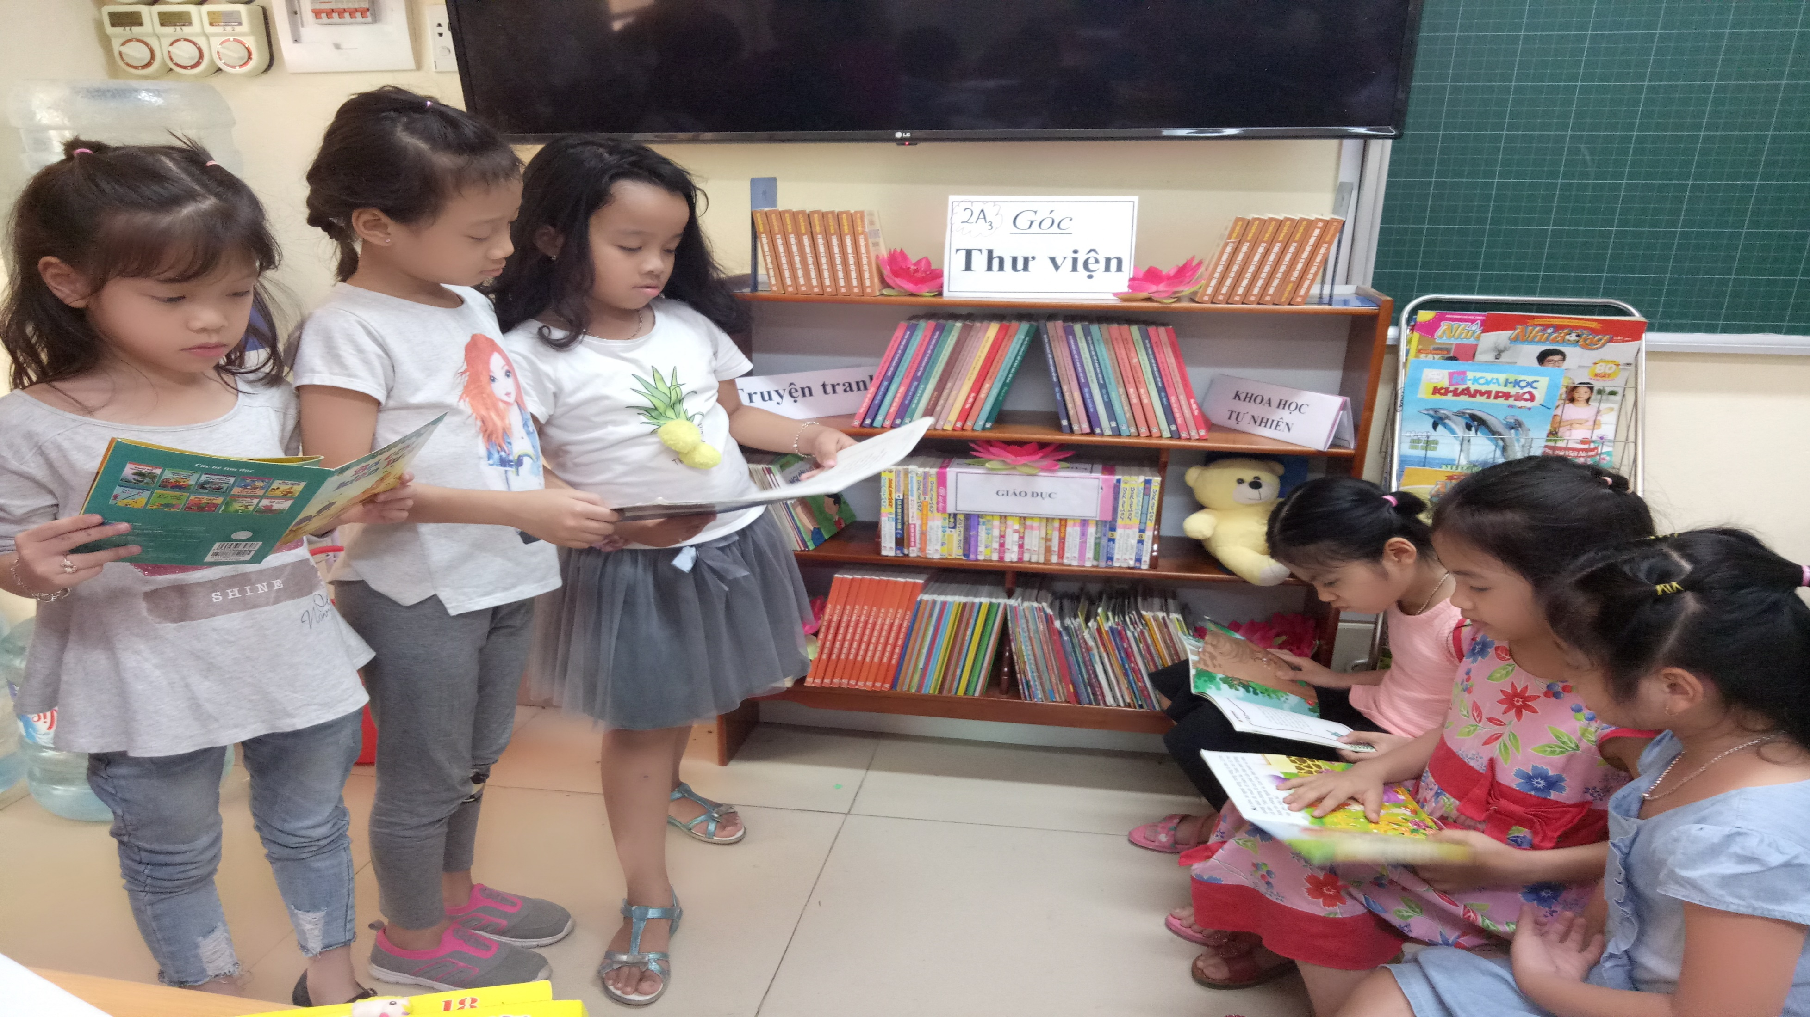
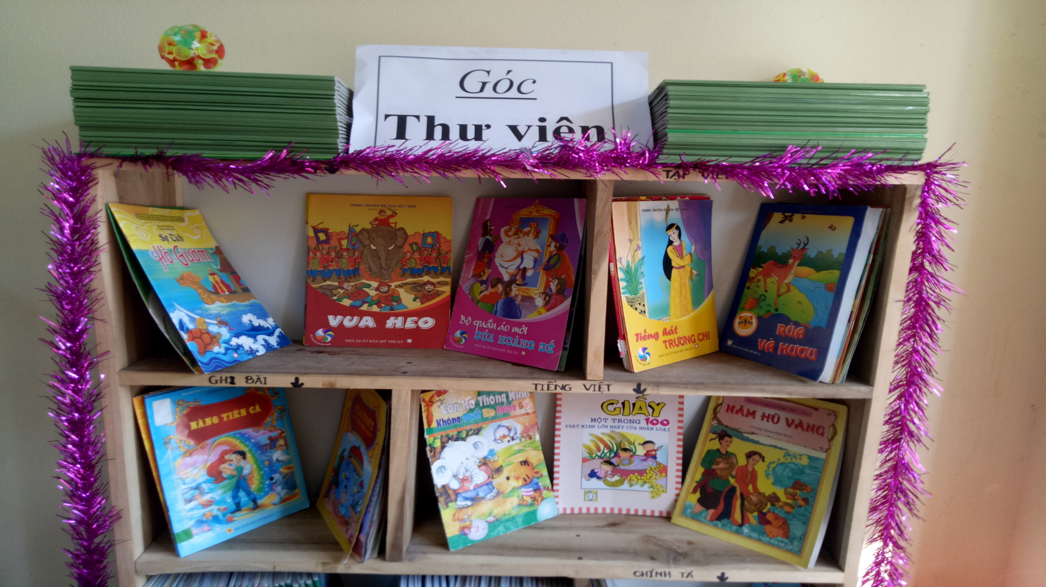
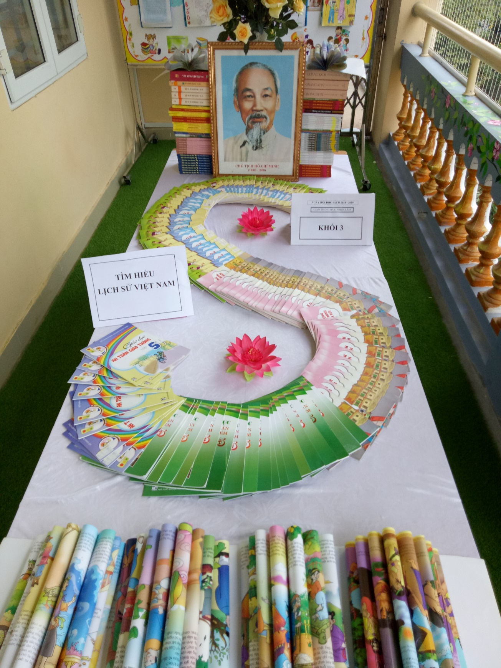
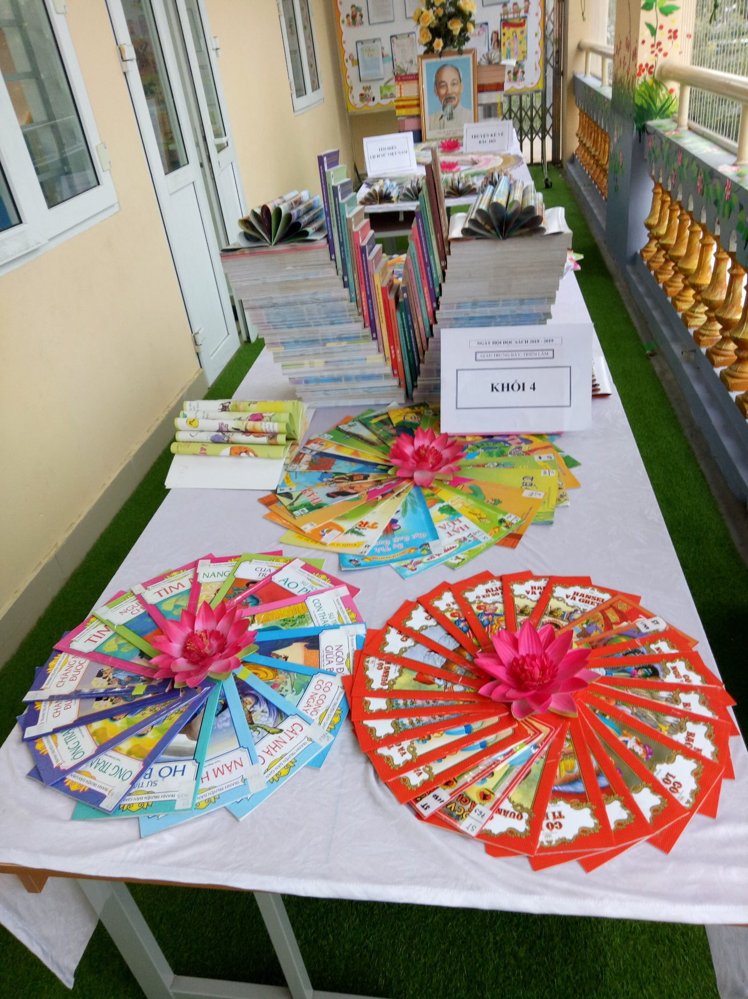
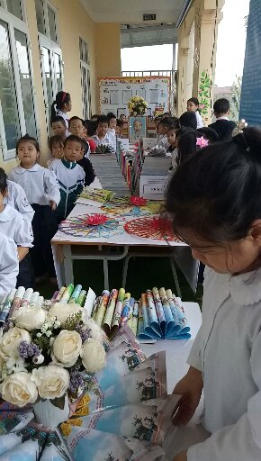
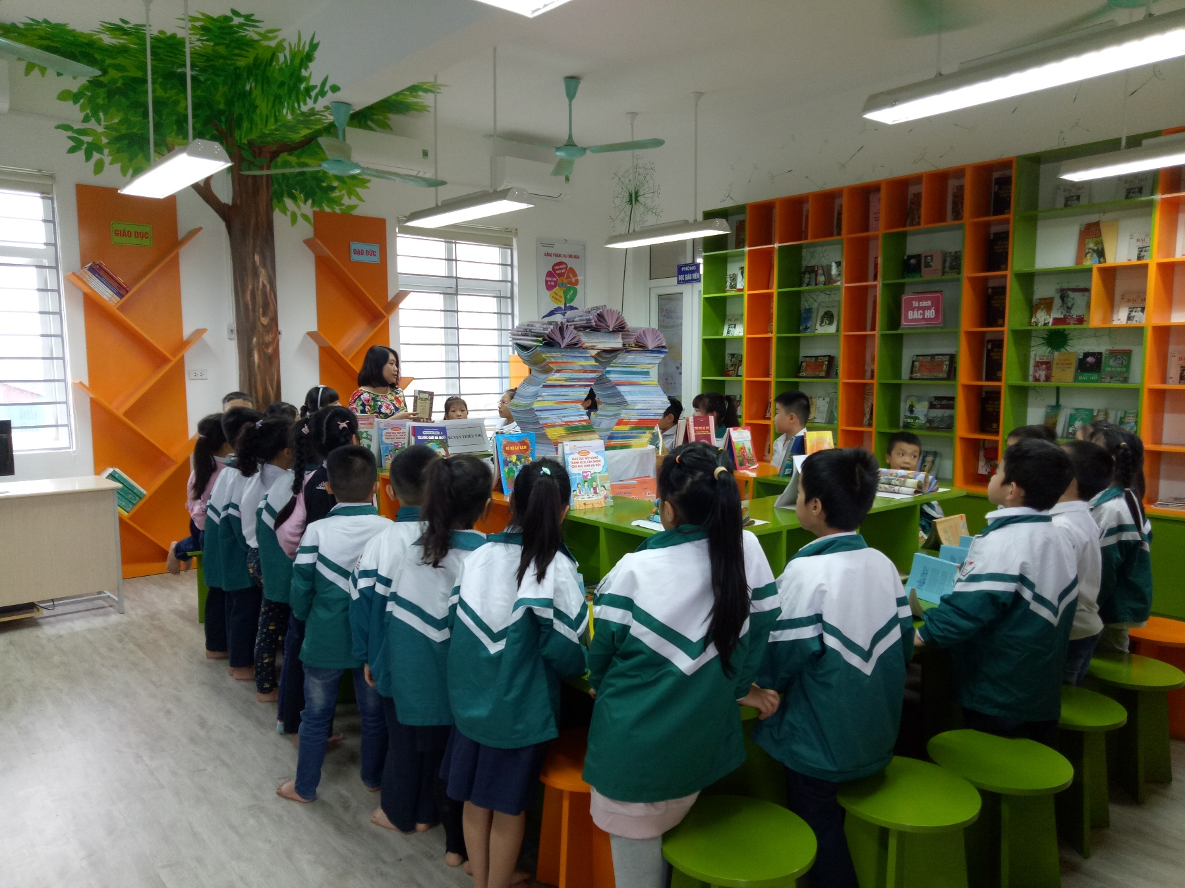
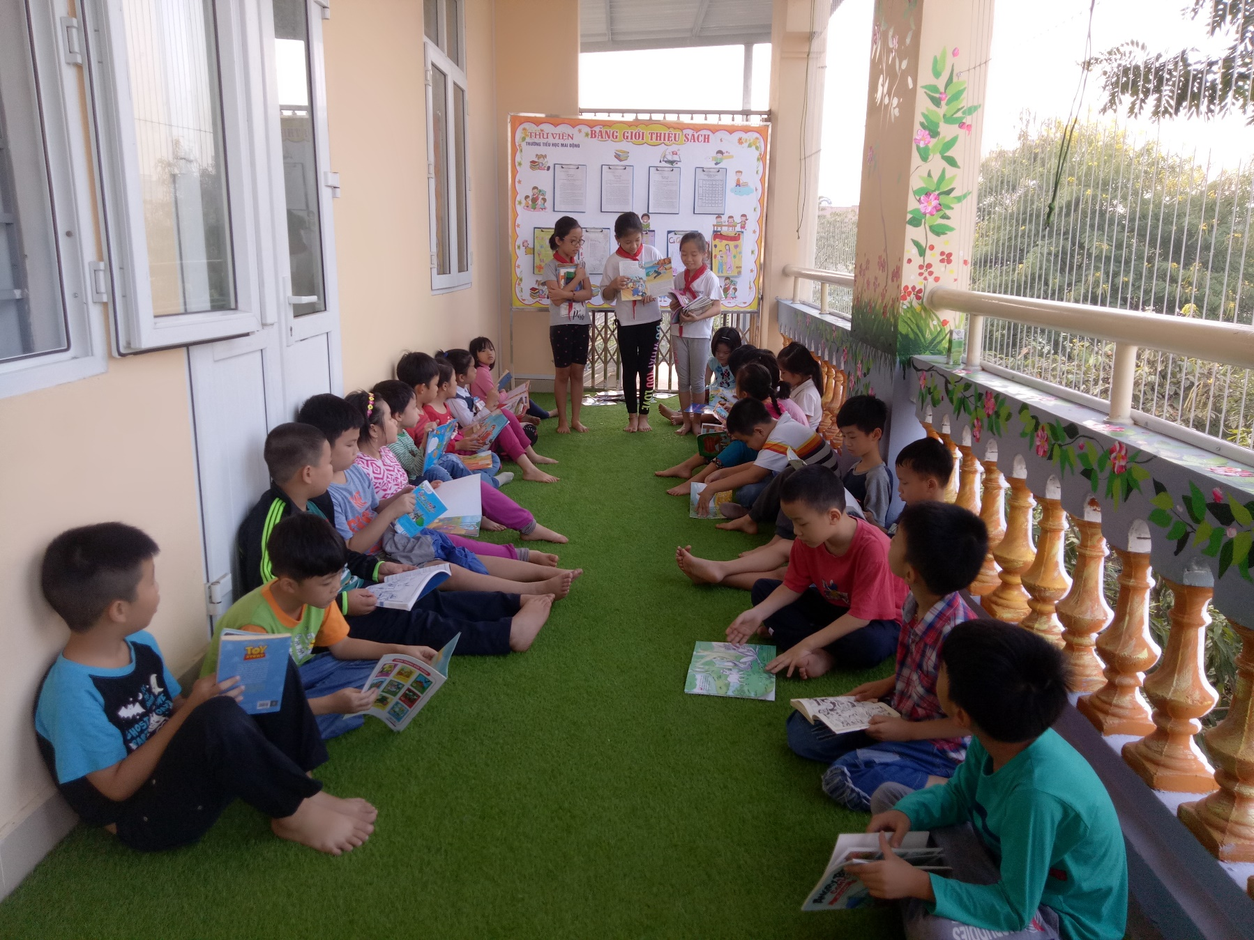

Slide 5


1. Hãy nói những điều em biết (hoặc em thích, mong muốn) về thư viện trường em (hoặc thư viện nơi em sinh sống).
a) Thư viện nằm ở đâu?
b) Mọi người đến thư viện làm gì?
c) Em thích (hoặc mong muốn) điều gì ở thư viện?

Slide 6



Slide 7

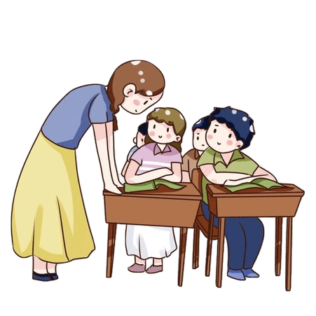

Slide 8
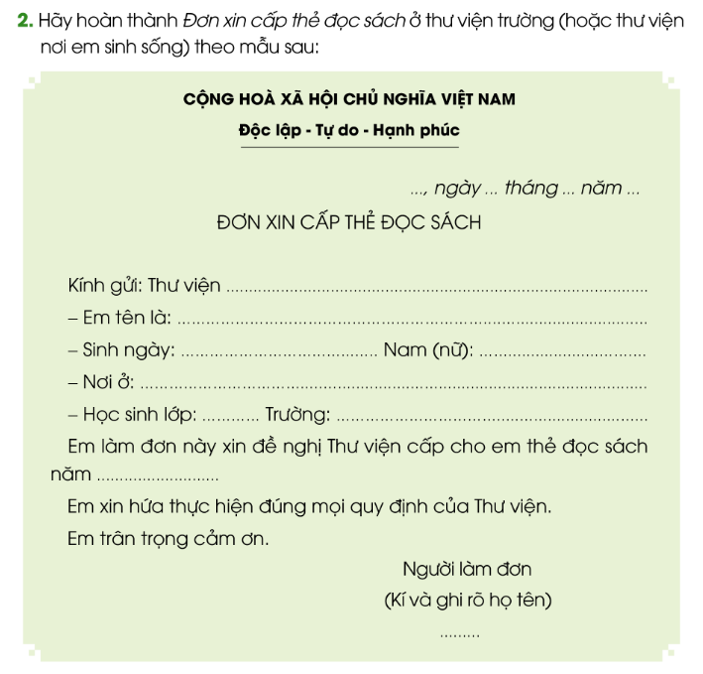
2. Hãy hoàn thành Đơn xin cấp thẻ đọc sách ở thư viện trường (hoặc thư viện nơi em sinh sống) theo mẫu sau:
CỘNG HÒA XÃ HỘI CHỦ NGHĨA VIỆT NAM
Độc lập - Tự do - Hạnh phúc
----------------------
Hà Nội, ngày 10 tháng 9 năm 2022
ĐƠN XIN CẤP THẺ ĐỌC SÁCH
Kính gửi: Thư viện Trường Tiểu học …
Em tên là: Nguyễn Văn A
Sinh ngày: 22/ 9 / 2014 Nam (nữ): Nam
Nơi ở: Số nhà … đường … , quận … , Hà Nội.
Học sinh lớp: 3A... Trường: Tiểu học ….
Em làm đơn này xin đề nghị Thư viện cấp cho em thẻ đọc sách năm học 2022-2023.
Em xin hứa thực hiện đúng mọi quy định của Thư viện.
Em trân trọng cảm ơn.
Người làm đơn
A
Nguyễn Văn A

Slide 9

Viết bài

Slide 10
Quốc hiệu và tiêu ngữ.
Đầu đơn
Địa điểm, thời gian viết đơn.
Tên lá đơn.
Người nhận đơn
Người làm đơn
Nội dung chính
Ngày sinh, giới tính
Lớp , trường
Lý do viết đơn
Lời hứa
Lời cảm ơn
Cuối đơn
Ký tên

Slide 11


Slide 12



